Slide 1
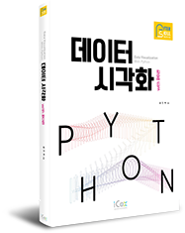
데이터 시각화 with 파이썬
Chapter 05
자동차 데이터 셋

Slide 2
자동차 데이터 셋 개요
mpg 데이터 셋은 ggplot2에서 제공하는 데이터 셋으로 1999년부터 2008년 사이의 가장 대중적인 모델 38개 자동차에 대한 연비 효율을 기록한 데이터 셋으로 전체 관측 234개와 11개의 변수로 구성되어 있습니다.
변수 | 설명 | 변수 | 설명
manufacturer | 제조사 | cyl | 실린더의 수
model | 모델 | trans | 변속기
displ | 엔진 크기 | drv | 구동 방식을 의미합니다. 사륜(4), 전륜(f), 후륜(r)
year | 연식 | cty | gallon 당 도시 주행 마일수
hwy | gallon 당 고속도로 주행 마일 수 | - | -

Slide 3
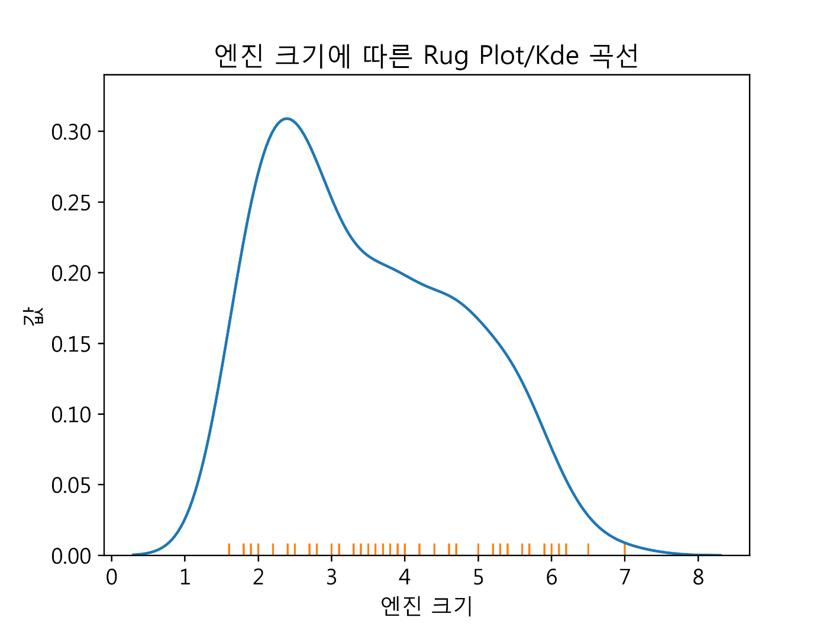
자동차 데이터 셋
rug의 사전적 의미는'작은 카펫같이 생긴 깔개'를 의미합니다.
러그(rug) 플롯은 데이터 위치를 x축 위에 작은 선분(rug)으로 나타내어 실제 데이터들의 위치를 보여주는 함수입니다.
커널 밀도 그래프와 함께 러그(rug) 플롯을 같이 출력해주는 예시입니다.

Slide 4
산점도와 Rug Plot(scatterplot)
scatterplot 함수는 산점도를 그려 주는 함수입니다.
항목 | 설명
x, y | 산점도의 x축, y축에 놓여질 데이터를 의미합니다.
data | 사용하고자 하는 데이터 셋을 지정합니다.
hue | 다른 색상을 지정하기 위한 grouping 개념입니다. 지정한 항목별, 서로 다른 색상으로 그래프를 그려 줍니다.
style | 그려질 모양을 구분하기 위하여 사용합니다.
s | marker size를 지정합니다.

Slide 5
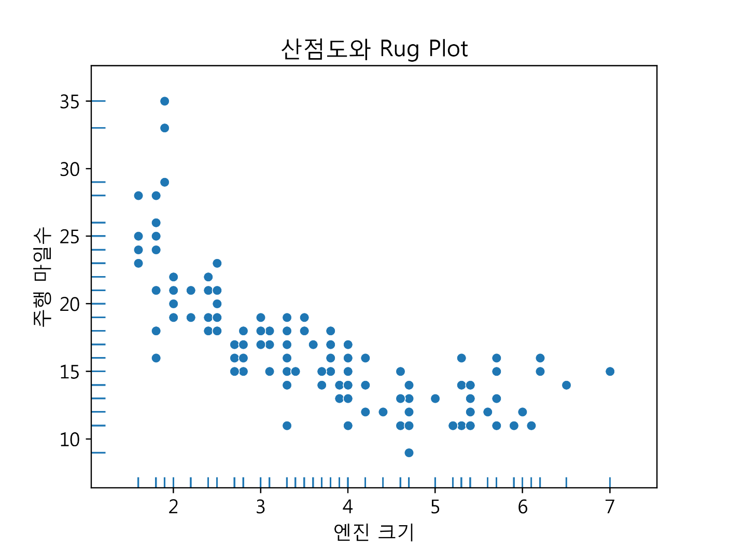
산점도와 Rug Plot(scatterplot)
mpg 데이터 셋을 이용하여 산점도를 그립니다
x축은 엔진의 크기('displ'), y축은 도시 주행 마일수('cty')를 이용하여 그래프를 그려 줍니다.
그리고, x축, y축 각각에 대한 rug를 그립니다.

Slide 6
엔진 크기 히스토그램(histplot)
histplot 함수는 히스토그램을 그려 주는 함수입니다.
항목 | 설명
data | 그리고자 하는 데이터 셋을 지정합니다.
x | 히스토그램을 그릴 데이터 컬럼입니다.
kde | True이면 커널 밀도 그래프를 동시에 보여 줍니다.
bins | x축에 보여지는 계급의 개수를 지정합니다.

Slide 7
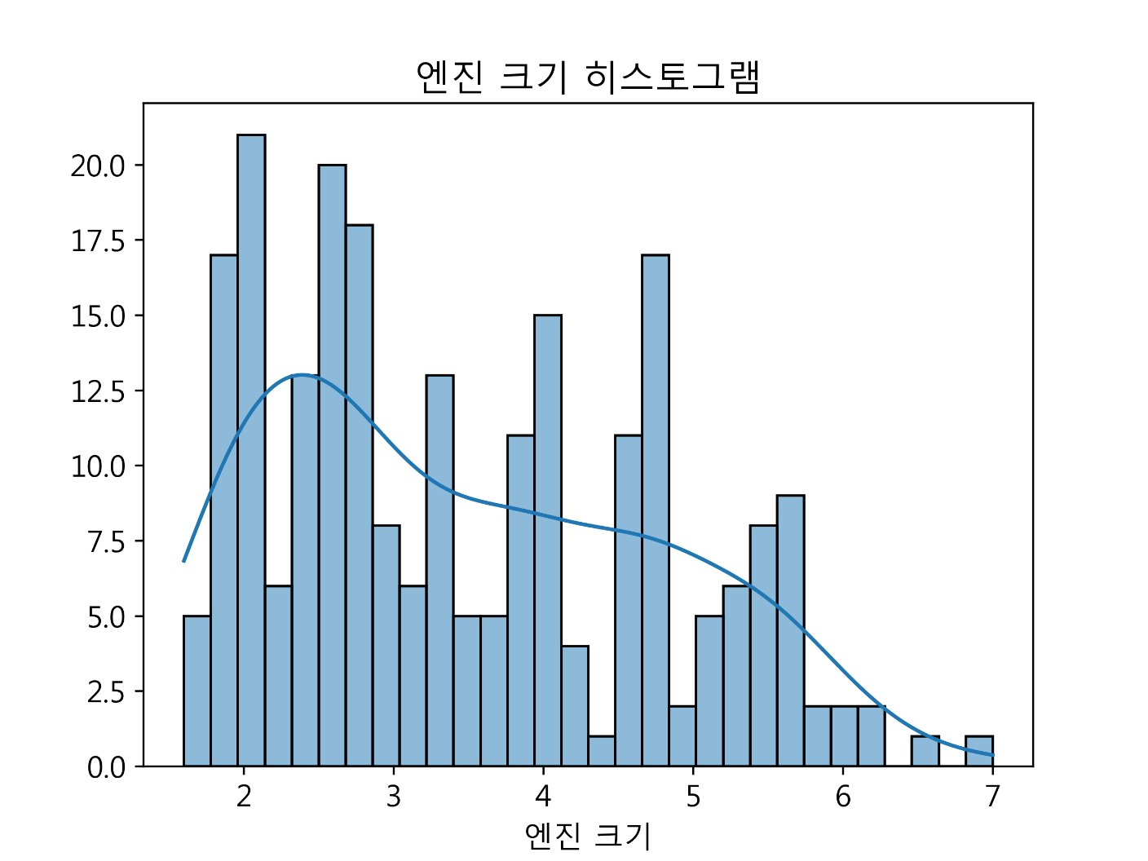
엔진 크기 히스토그램(histplot)
커널 밀도 곡선과 함께 히스토그램을 그려 줍니다.

Slide 8
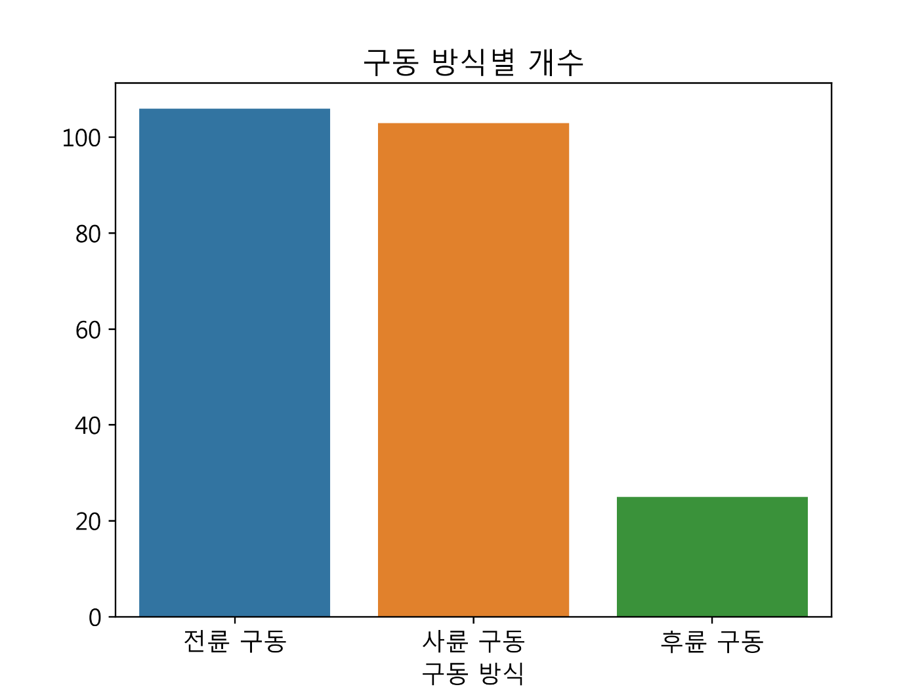
구동 방식별 개수 구해보기
countplot() 함수를 사용하여 범주형 데이터인 구동 방식을 막대 그래프를 그려 봅니다.
해당 column을 구성하고 있는 value들을 구분하여 보여줍니다.

Slide 9
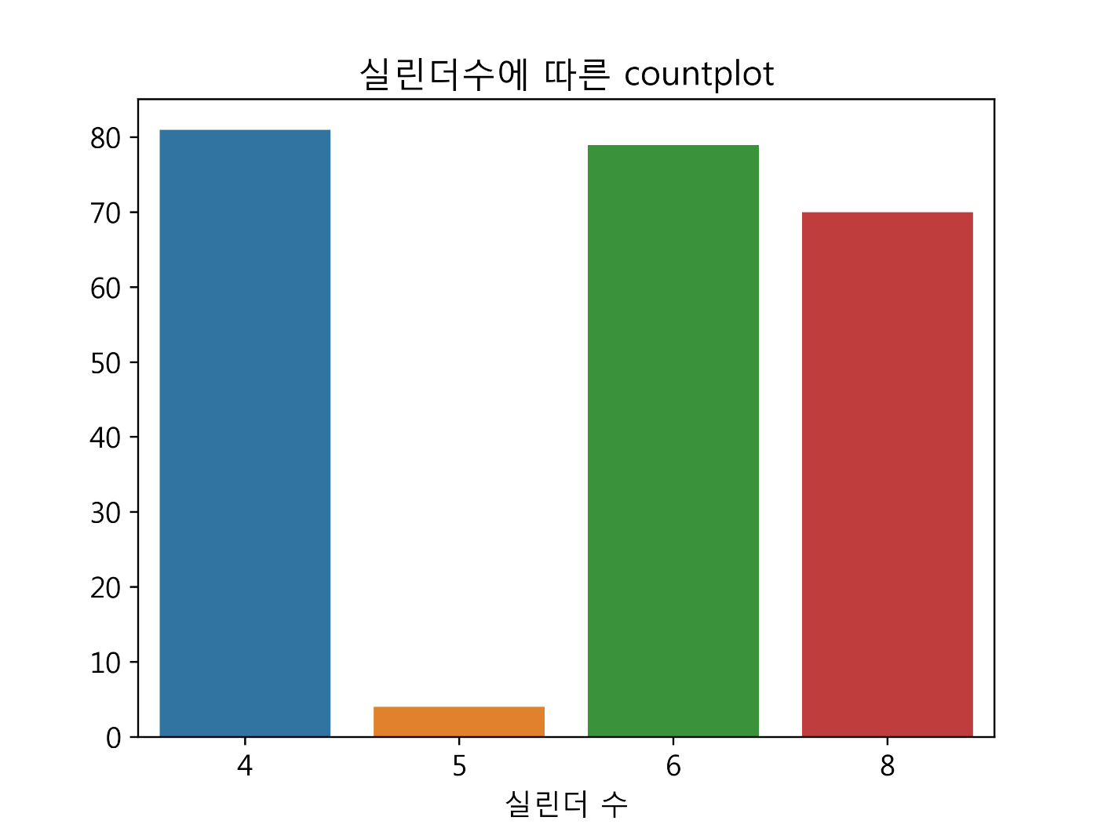
실린더수에 따른 countplot
실린더의 갯수에 따른 막대 그래프를 그려 봅니다.

Slide 10
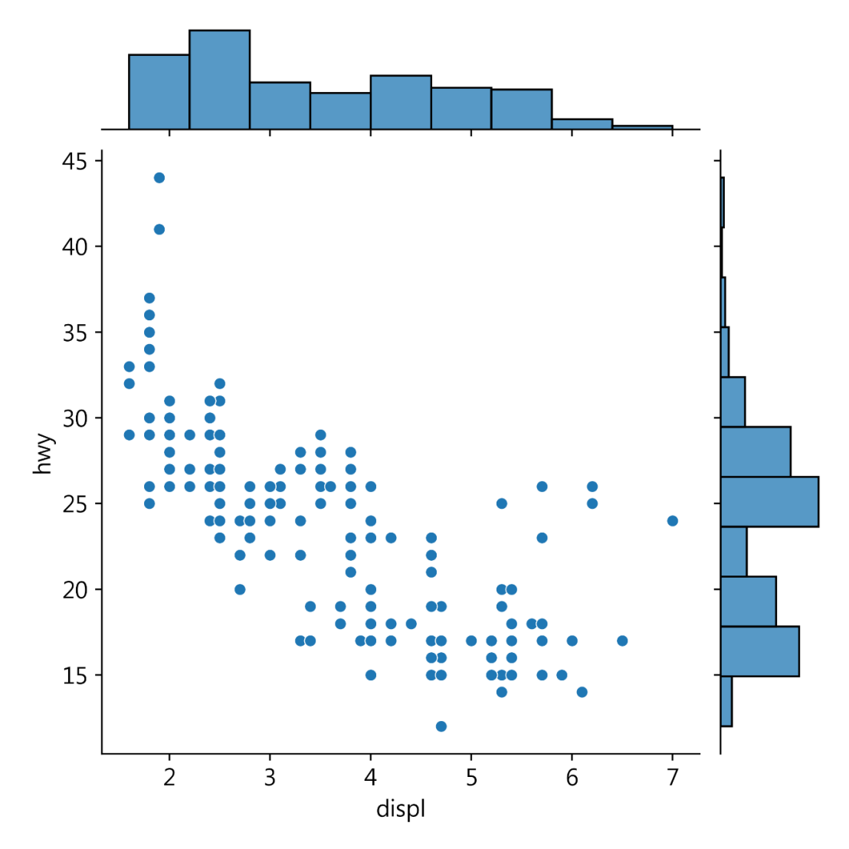
산점도와 히스토그램
엔진 크기와 주행 마일수에 대한 산점도와 히스토그램을 동시에 그려 줍니다.

Slide 11
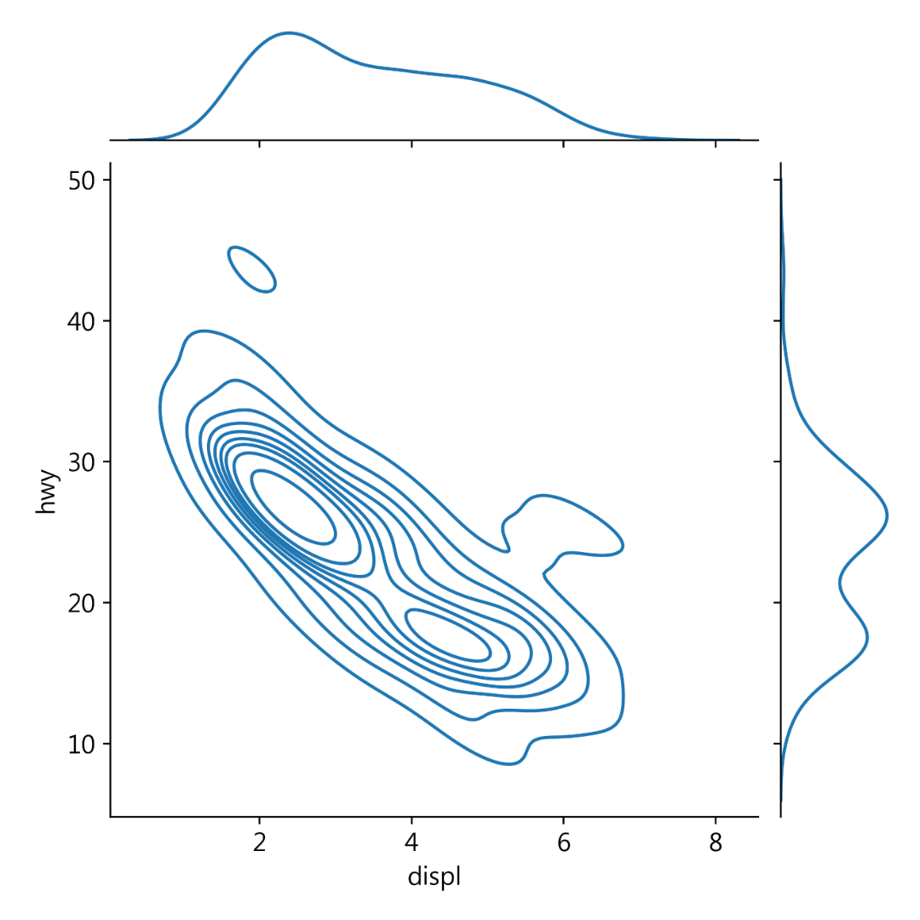
커널 밀도 함수
kind 매개 변수는 차트의 종류를 지정하는 옵션입니다.
kde'를 사용하면 데이터의 밀집도를 보다 부드러운 선으로 확인할 수 있습니다.

Slide 12
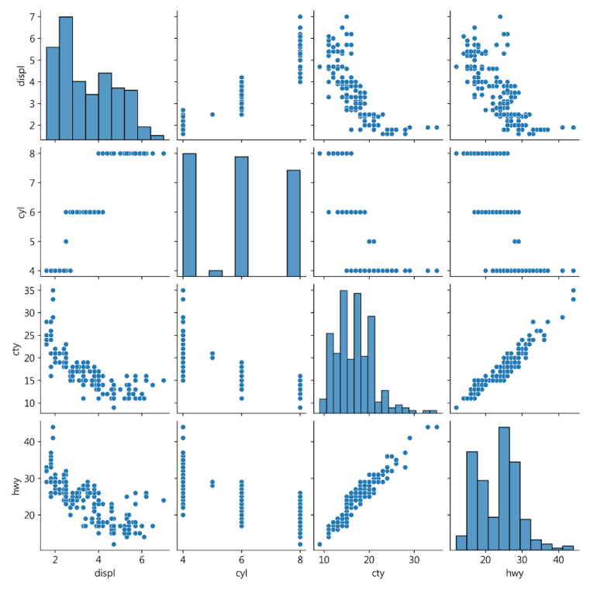
pairplot 함수 사용해보기
엔진의 크기('displ'), 실린더의 수('cyl'), 도시 주행 마일수('cty'), 고속도로 주행 마일수('hwy') 컬럼만 별도로 추출하여 그려 보도록 하겠습니다.
단순히 data 매개 변수만 사용하는 경우 동일한 데이터가 만나는 대각선 영역에는 해당 데이터의 히스토그램을 그려 줍니다.
서로 다른 데이터가 만나는 곳에는 산점도 그래프를 그려 줍니다.

Slide 13
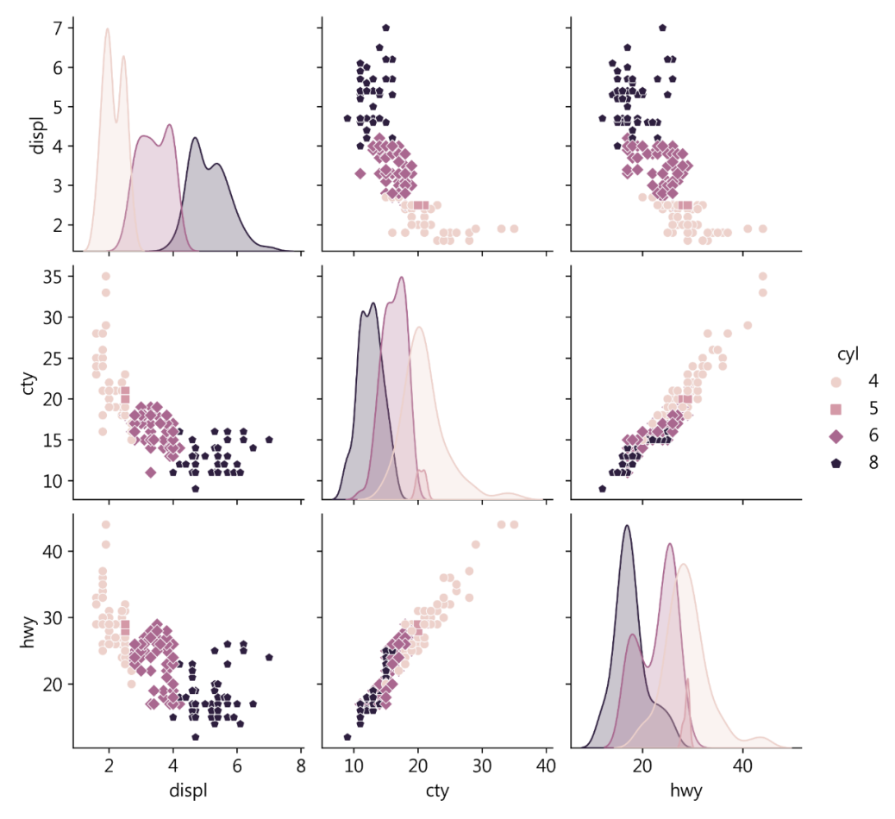
자동차 데이터 셋
hue="cyl" 매개 변수는 특성을 구분할 컬럼을 지정하는 옵션인데, '실린더의 수'를 이용하여 구분하고 있습니다.
markers 매개 변수는 표시할 도형의 모양을 지정하는 옵션입니다.

Slide 14
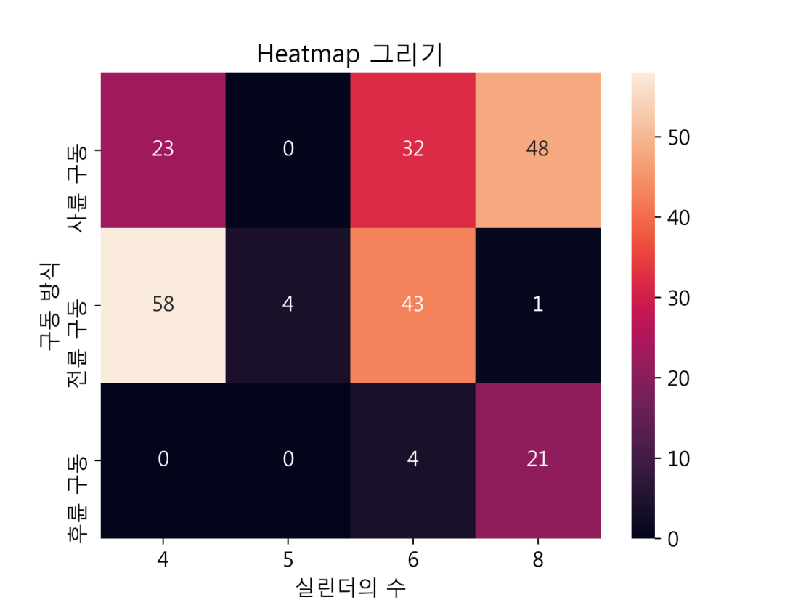
히트 맵 사용하기
heatmap 함수는 데이터가 2차원이고 모든 값이 카테고리의 값으로 구성되어 있는 경우에 유용하게 사용됩니다.
heapmap는 색상으로 표현할 수 있는 다양한 정보를 일정한 이미지 위에 표 형태로 출력해 줍니다.
annot 매개 변수의 값이 True이면 cell에 해당하는 수치 값을 보여 줍니다.

Slide 15
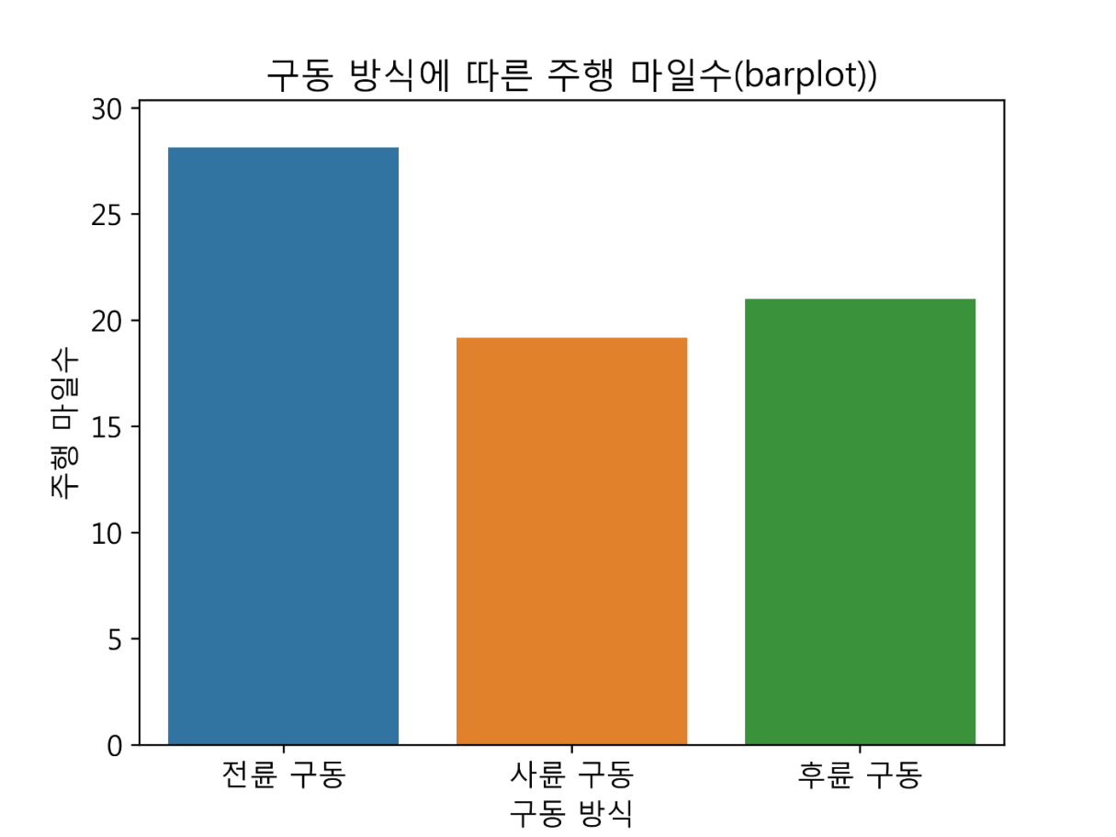
구동 방식에 따른 주행 마일수(barplot))
barplot 함수를 사용하여 막대 그래프를 그려봅니다.
구동 방식("drv")에 대한 주행 마일수('hwy')를 막대 그래프로 그리고, 에러 바의 너비는 0으로 지정합니다.

Slide 16
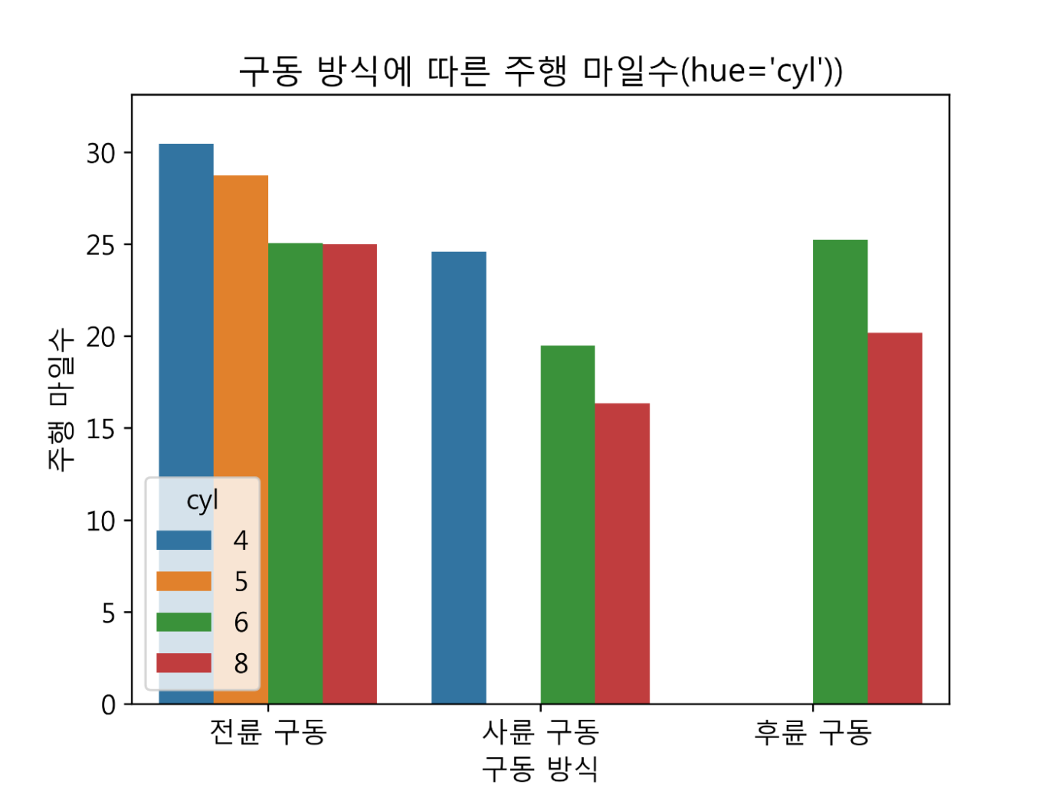
구동 방식에 따른 주행 마일수(barplot))
동일한 데이터에 대하여 hue 매개 변수를 사용하여 실린더의 수(cyl)를 이용하여 특성을 구분합니다.

Slide 17
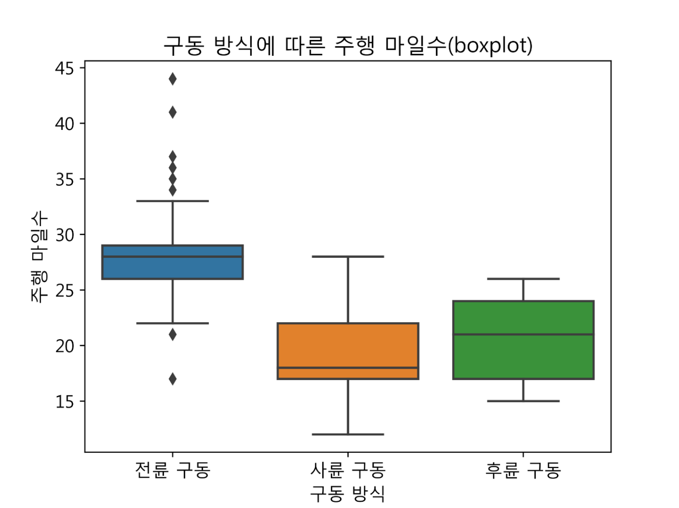
구동 방식에 따른 주행 마일수(boxplot)
구동 방식에 따른 주행 마일수의 통계치 정보를 이용하여 구동 방식에 따른 주행 마일수에 대하여 상자 수염 그래프를 그려 보도록 합니다.

Slide 18
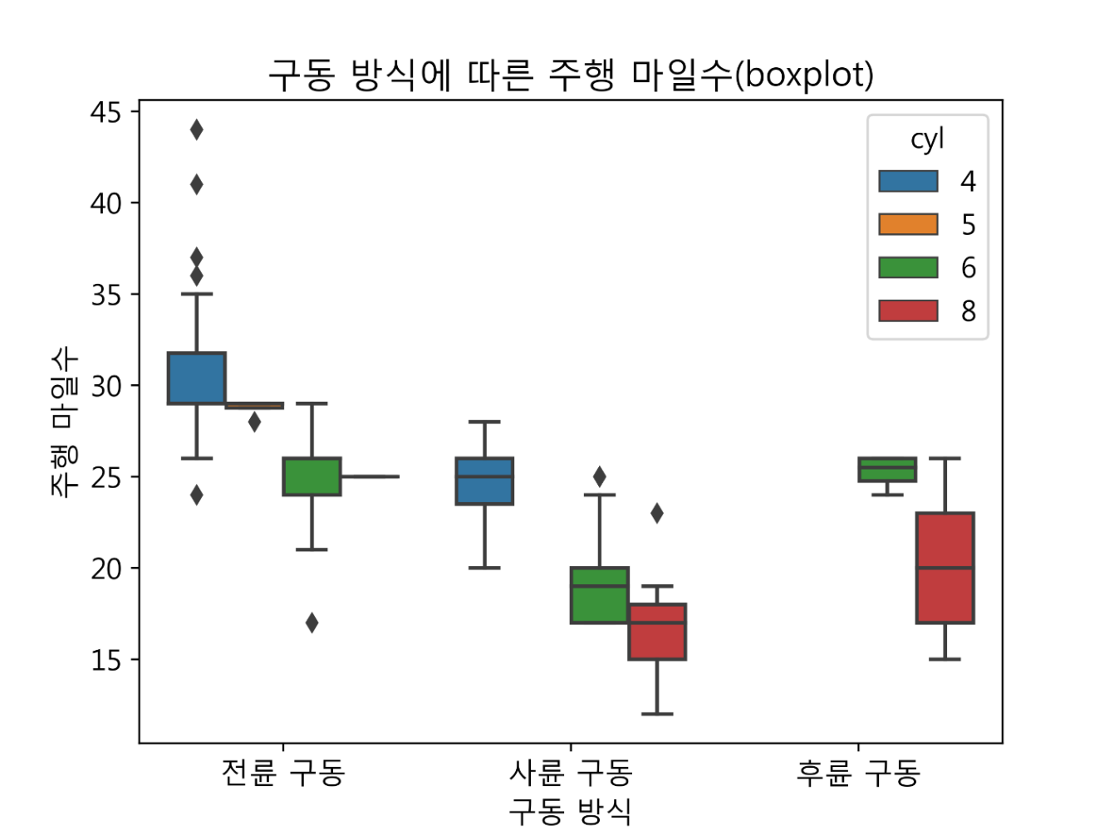
구동 방식에 따른 주행 마일수(boxplot)
구동 방식에 따른 주행 마일수에 대하여 상자 수염 그래프를 그리되, 실린더의 수에 따라서 상자 수염 그래프를 별도로 그려 봅니다.

Slide 19
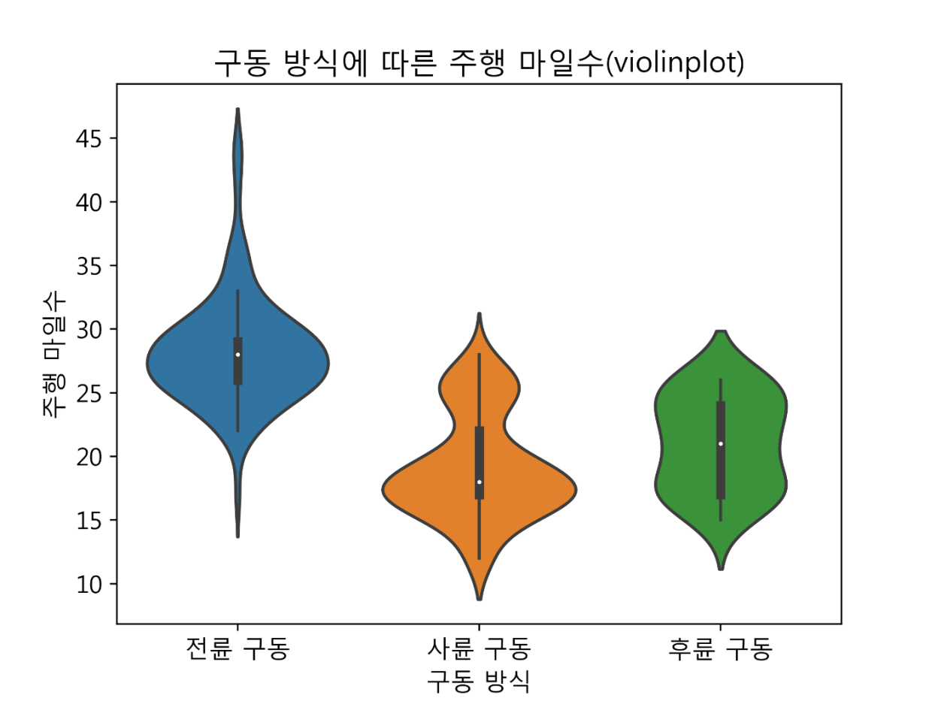
구동 방식에 따른 주행 마일수(violinplot)
'구동 방식에 따른 주행 마일수를 이용하여 바이올린 그래프를 그려 봅니다.

Slide 20
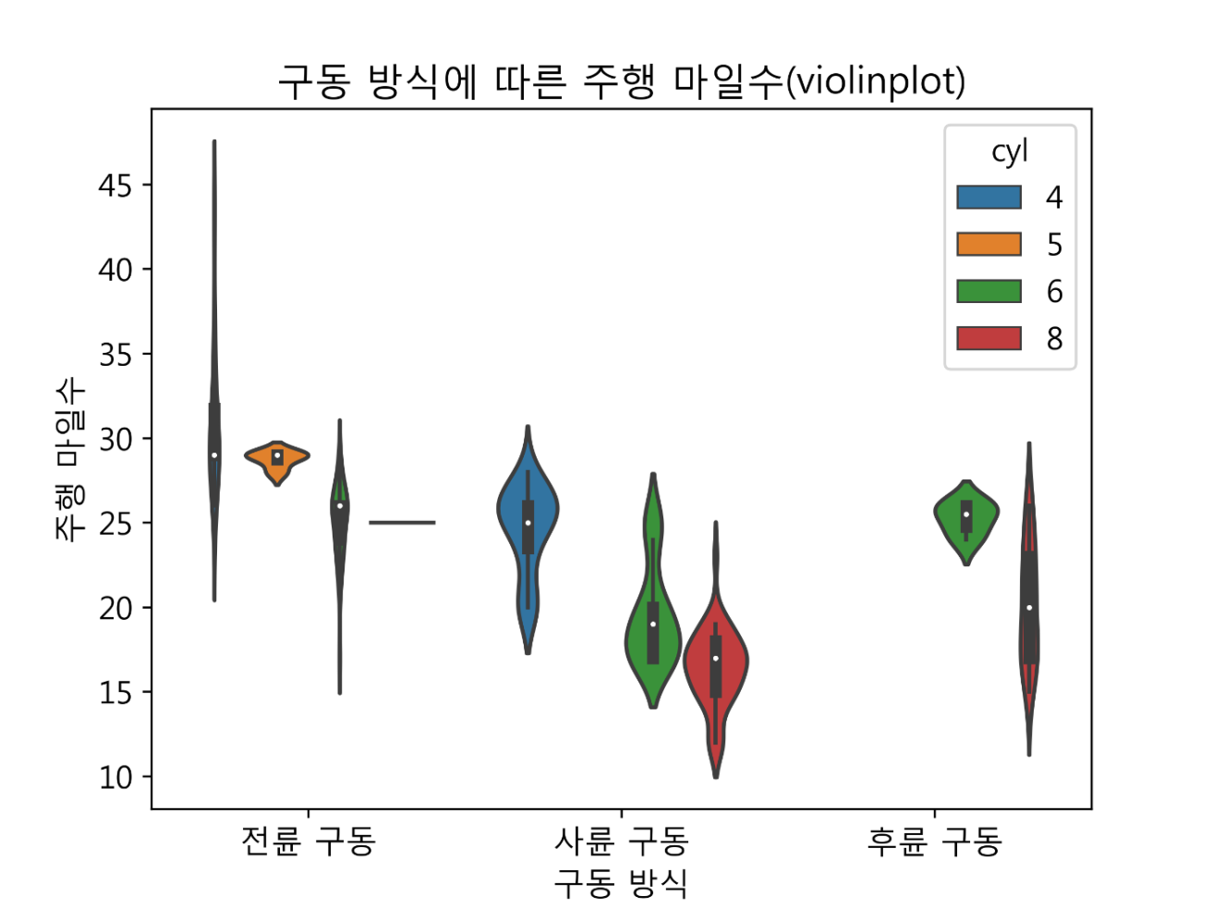
구동 방식에 따른 주행 마일수(violinplot)
동일한 데이터에 대하여 실린더의 수에 따른 바이올린 그래프를 별도로 그려 봅니다.

Slide 21
구동 방식에 따른 주행 마일수(stripplot)
stripplot 함수는 일변량 데이터 셋에 대하여 간략히 요약을 해놓은 그래프입니다.
일반적으로 주로 작은 데이터 셋을 다루는 용도로 사용이 되며, box 또는 violin 그래프의 보충적인 그래프로 사용됩니다.
큰 데이터 셋은 주로 histogram이나 density 그래프를 많이 사용합니다.
항목 | 설명
x, y | x축, y축에 놓여질 데이터를 의미합니다.
data | 플로팅을 위한 데이터 셋을 의미합니다.
hue | 특성을 구분할 컬럼을 지정합니다.
dodge | hue 매개 변수 사용시, dodge 매개 변수의 값이 True이면 범주형 데이터 축을 따라서 strips 데이터들을 분리해줍니다.
jitter | True이면 데이터의 개수가 많을 경우, 겹치지 않도록 하여 데이터 분포를 이해하는 데 도움을 줍니다.
size | 마커의 크기를 지정하는 옵션입니다.

Slide 22
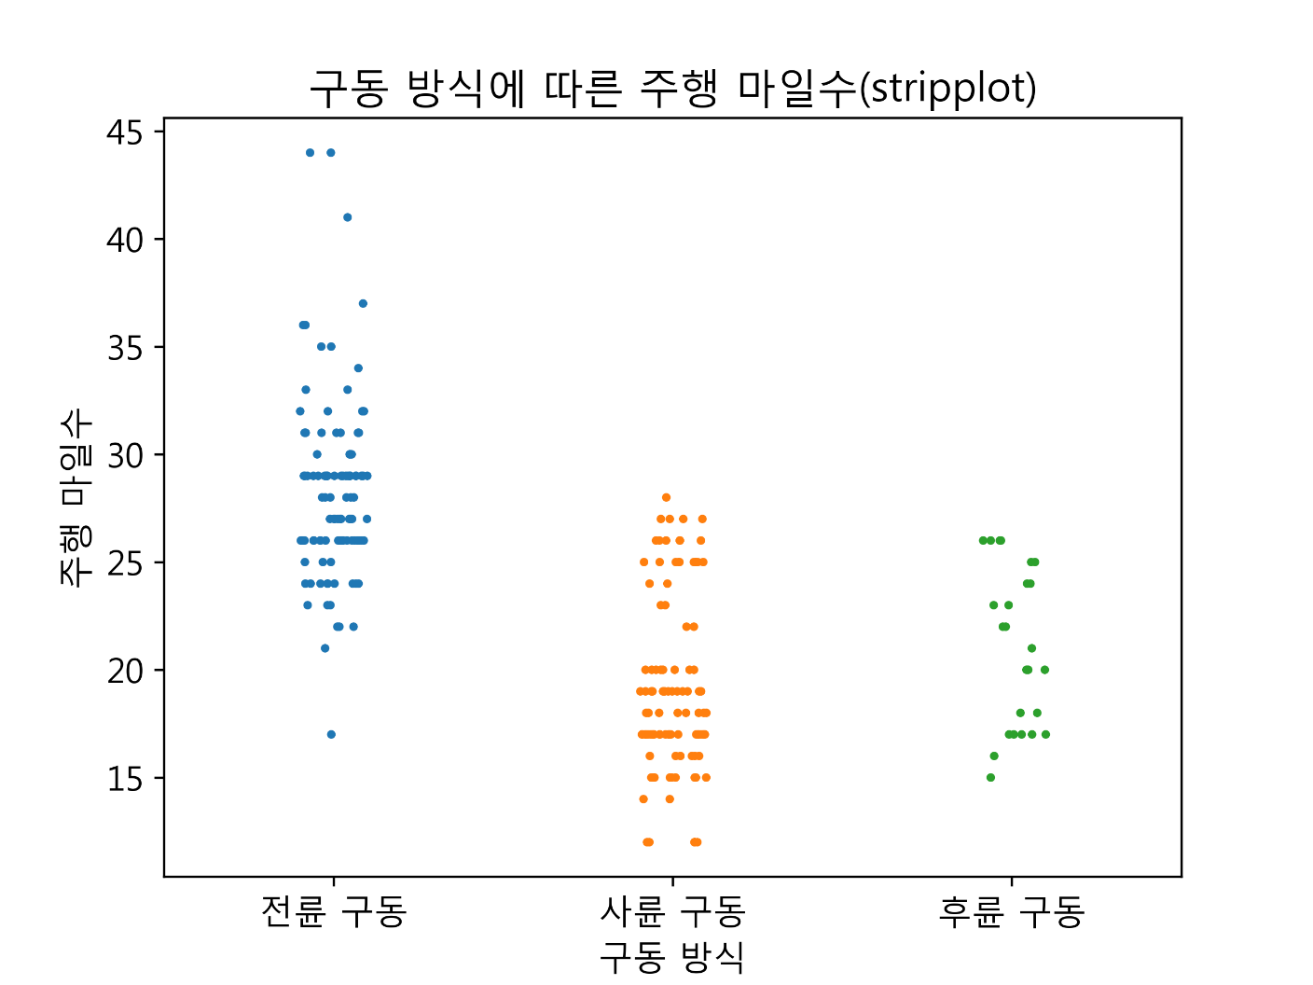
구동 방식에 따른 주행 마일수(stripplot)
구동 방식에 따른 주행 마일 수를 이용하여 stripplot 그래프를 그립니다.

Slide 23
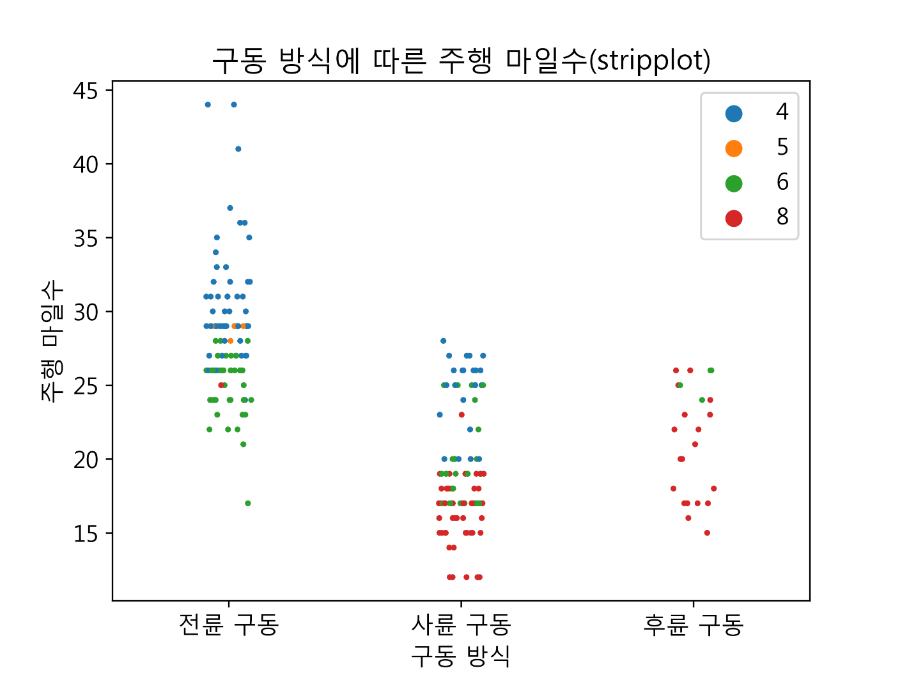
구동 방식에 따른 주행 마일수(stripplot)
매개 변수 hue='cyl'를 사용하여 실린더의 개수에 따른 색상을 서로 다르게 지정합니다.

Slide 24
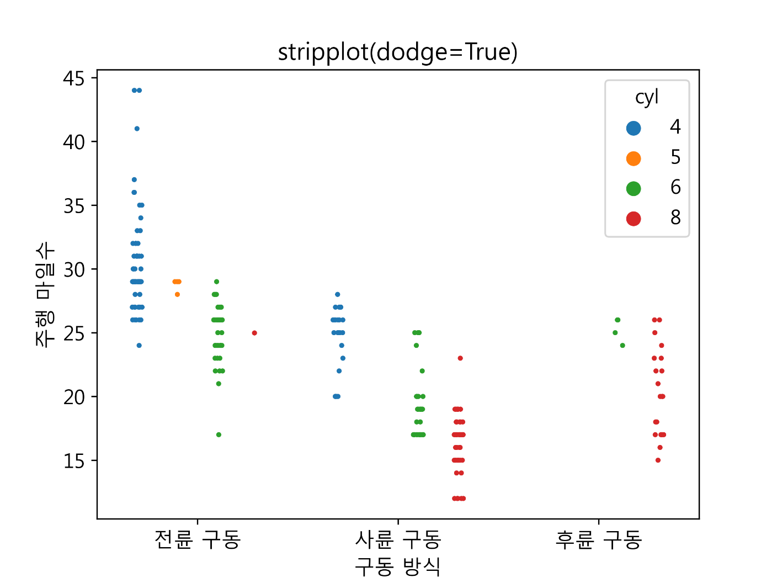
구동 방식에 따른 주행 마일수(stripplot)
dodge=True이면 hue 매개 변수에 의하여 지정된 값들이 서로 분리되어 그려 집니다.
'전륜 구동' 항목을 살펴 보면 실린더의 수에 따른 그래프가 따로 따로 떨어져서 그려진 것을 확인할 수 있습니다.

Slide 25
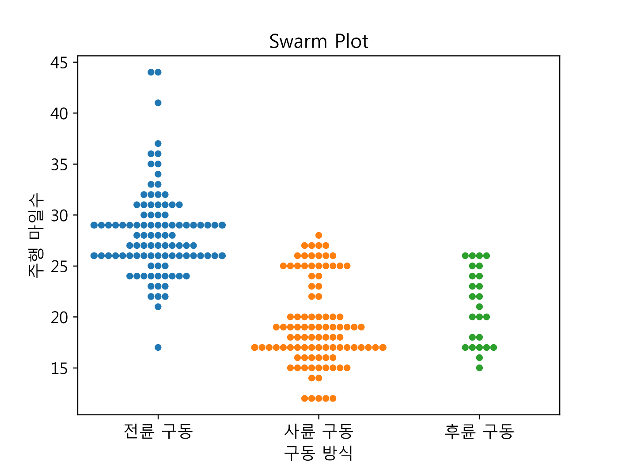
구동 방식에 따른 주행 마일수(swarmplot)
swarmplot 함수는 stripplot() 함수와 유사합니다.
하지만 점들이 보정(adjusted)되기 때문에 서로 겹쳐지지 않습니다.
이러한 기능은 값의 분포를 표현하는 데에는 좋지만, 큰 수의 관찰 값에는 양을 어림잡는 데는 좋지 않습니다.
이 plot은 생긴 모양으로 인하여 벌떼("beeswarm") 모양의 플롯이라고 합니다.

Slide 26
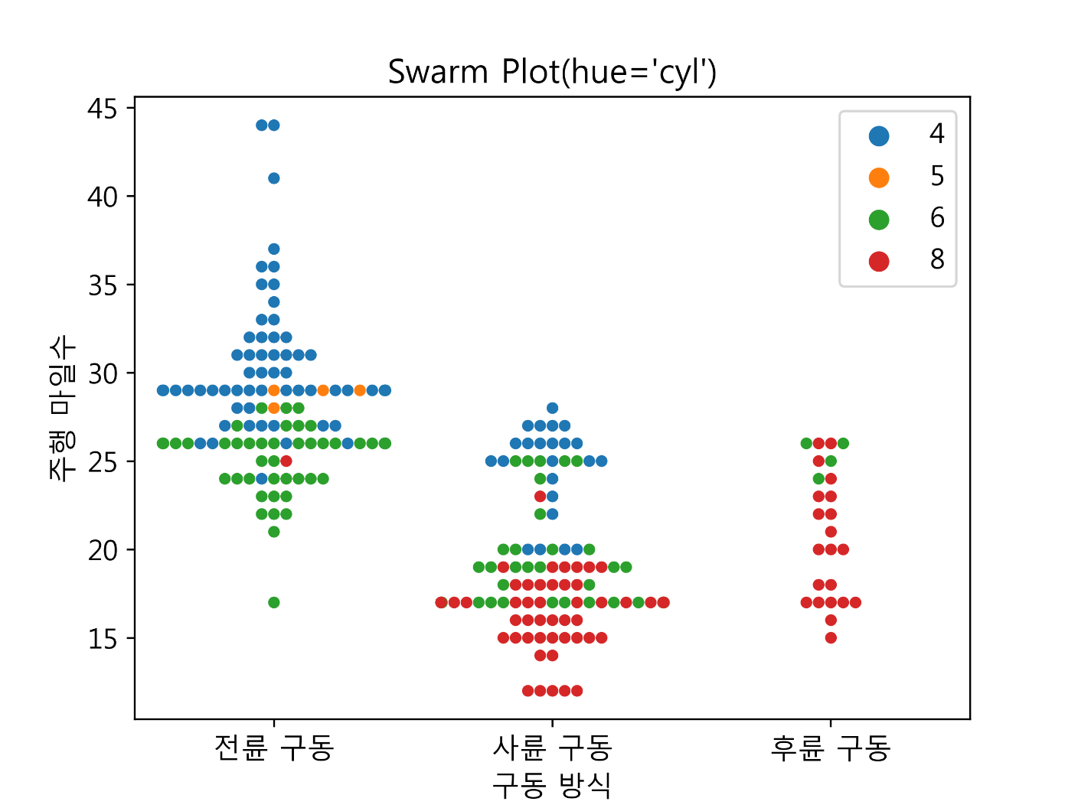
구동 방식에 따른 주행 마일수(swarmplot)
각 구동 방식에 따른 swarmplot 그래프를 그리되, 실린더의 개수(hue='cyl')에 따라서 서로 색상을 다르게 그려 줍니다.

Slide 27
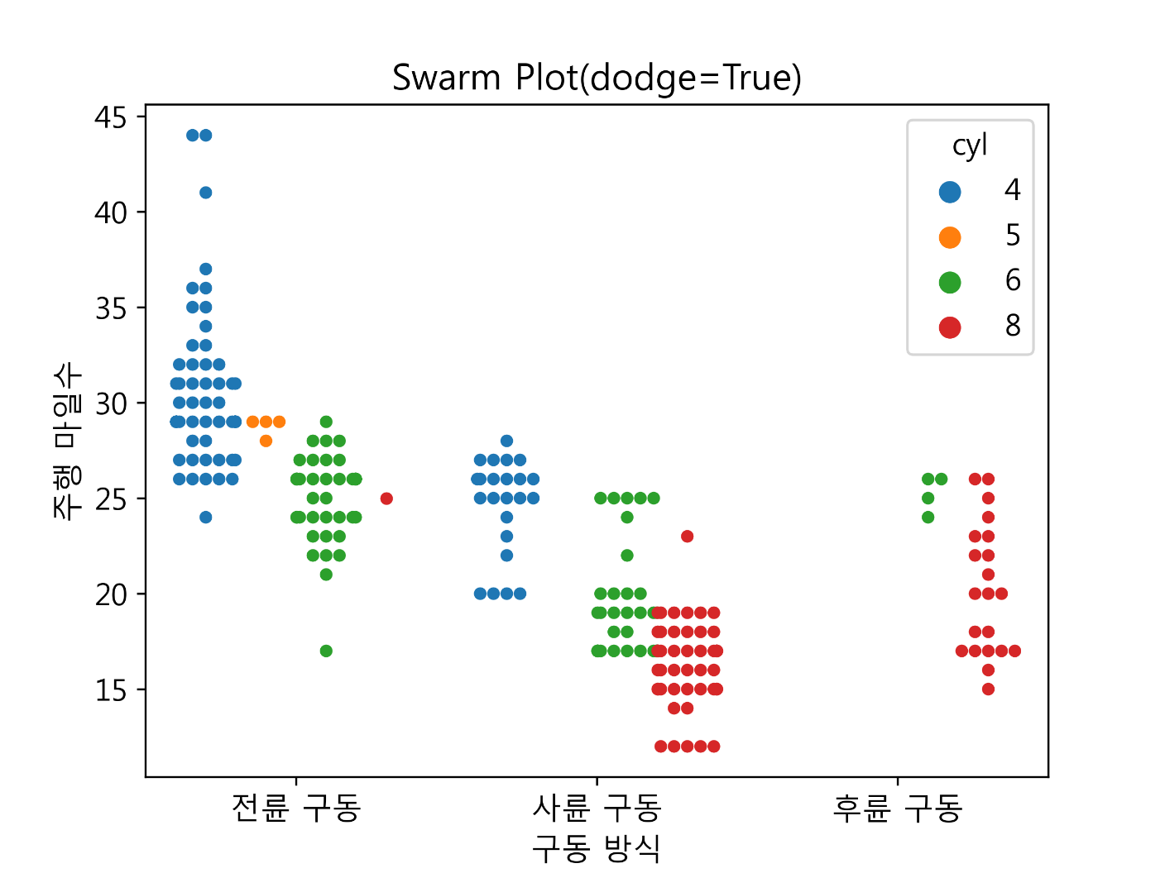
구동 방식에 따른 주행 마일수(swarmplot)
매개 변수 dodge=True를 사용하여 실린더의 개수별로 별도의 데이터로 분리해서 그립니다.
그래프의 결과를 보면 예를 들어서, '후륜 구동'은 실린더의 개수 6개와 8개만 있음을 확인할 수 있습니다.

Slide 28
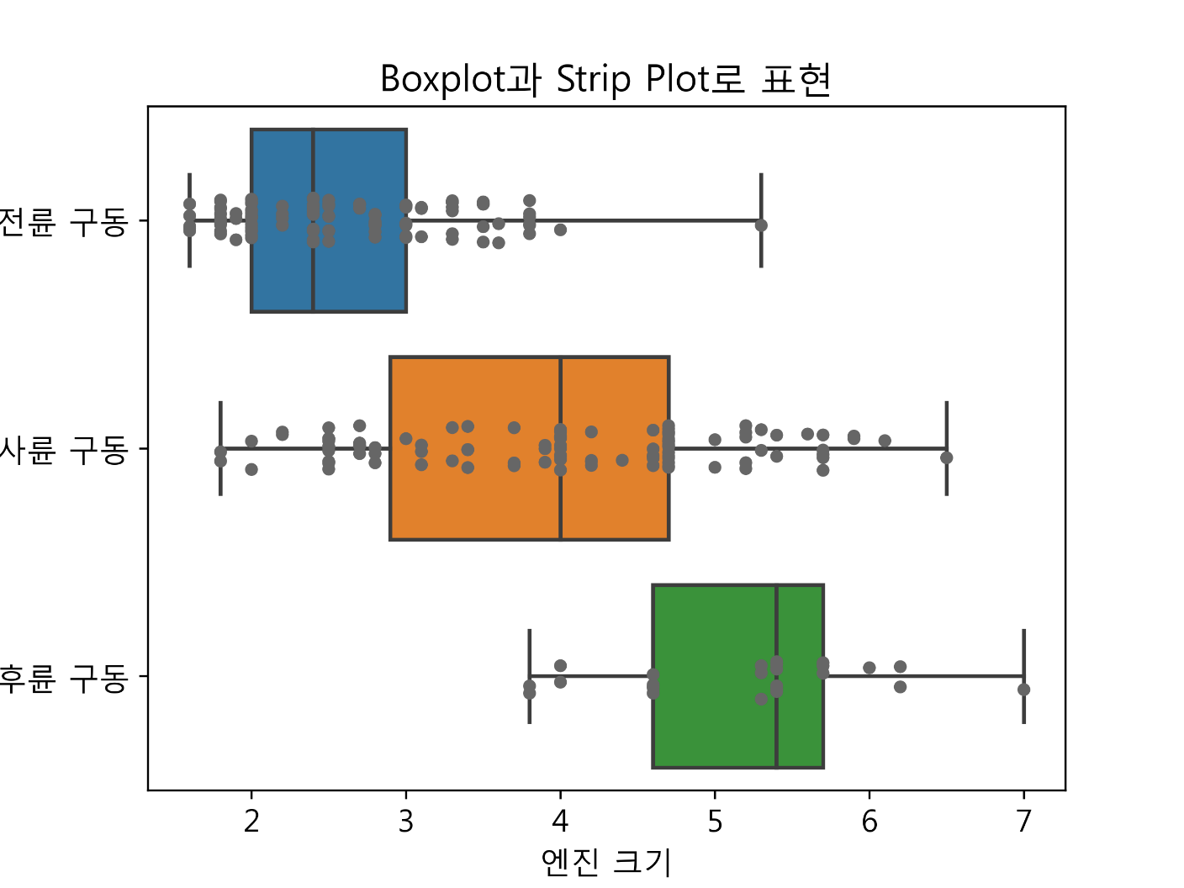
Boxplot과 Strip Plot로 표현
상자 수염 그래프와 stripplot의 혼합하여 그래프를 그려 봅니다.

Slide 29
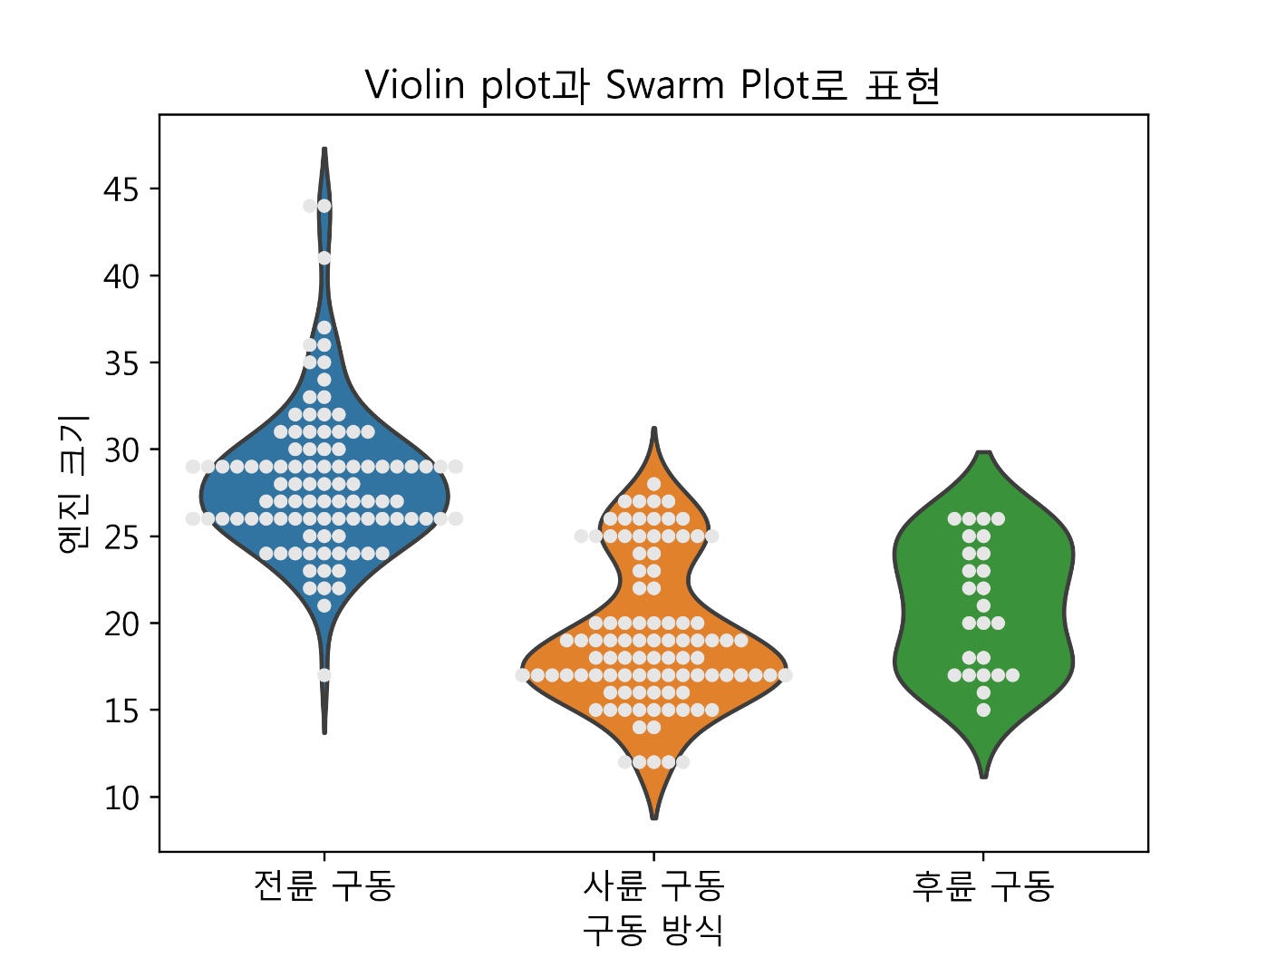
Violin plot과 Swarm Plot로 표현
바이올린 그래프와 swarmplot을 혼합하여 그려 봅니다.

Slide 30
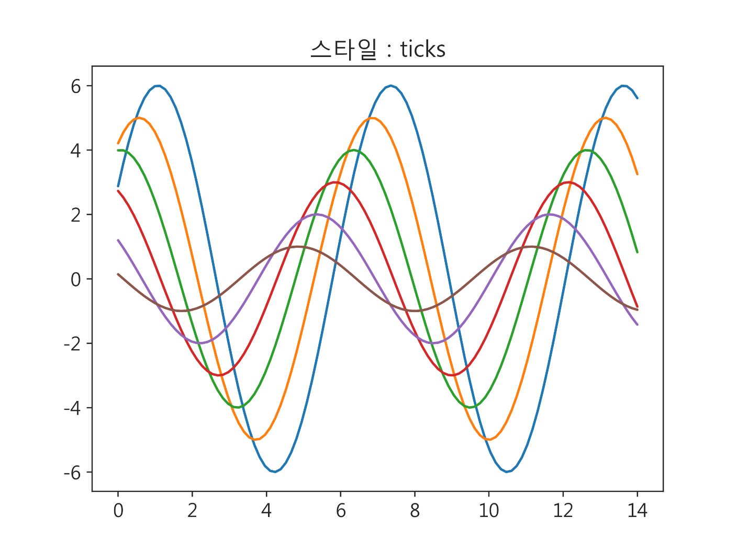
스타일 지정하기
set_style(style=None) 함수는 미적인 감각을 추가하기 위한 스타일을 지정하는 함수입니다.
매개 변수 style은 미리 만들어 놓은 파라미터 셋을 저장한 python 사전 구조를 말합니다.
3가지 유형의 스타일을 이용하여 각각 삼각 함수 중 싸인 그래프를 그려 보도록 합니다.

Slide 31
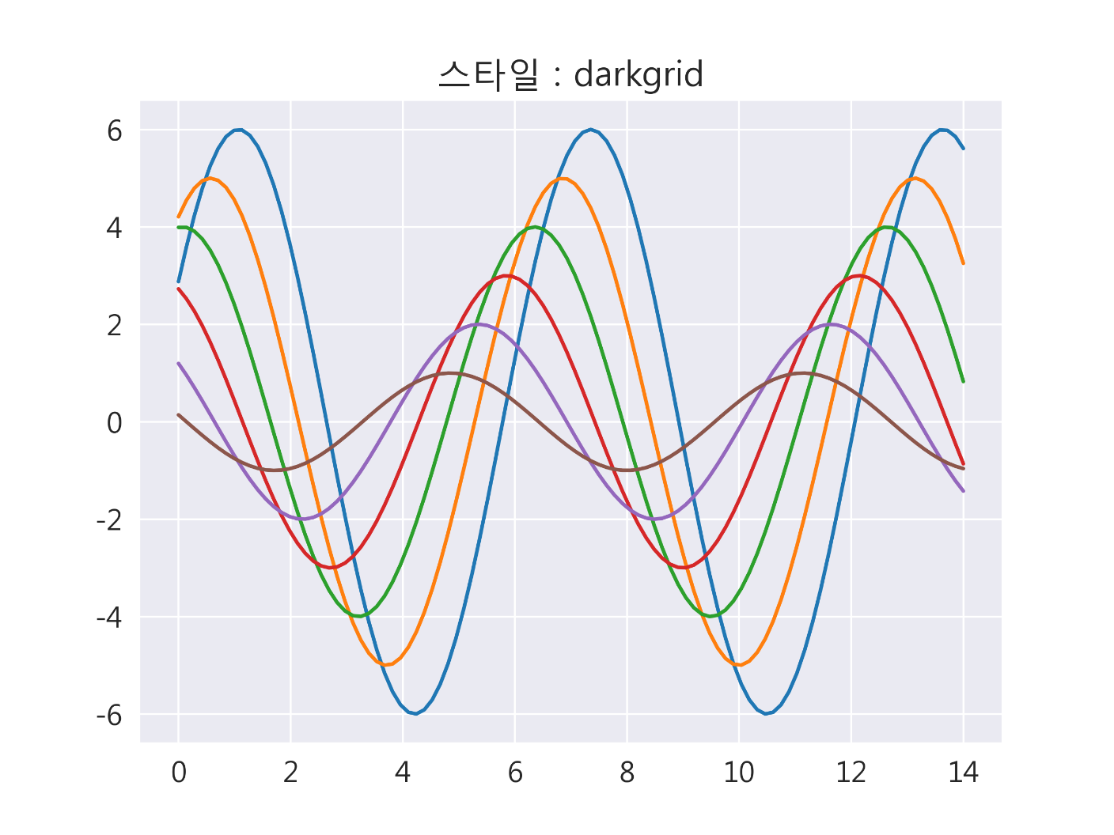
스타일 지정하기
스타일을 지정하여 그래프를 그려 봅니다.

Slide 32
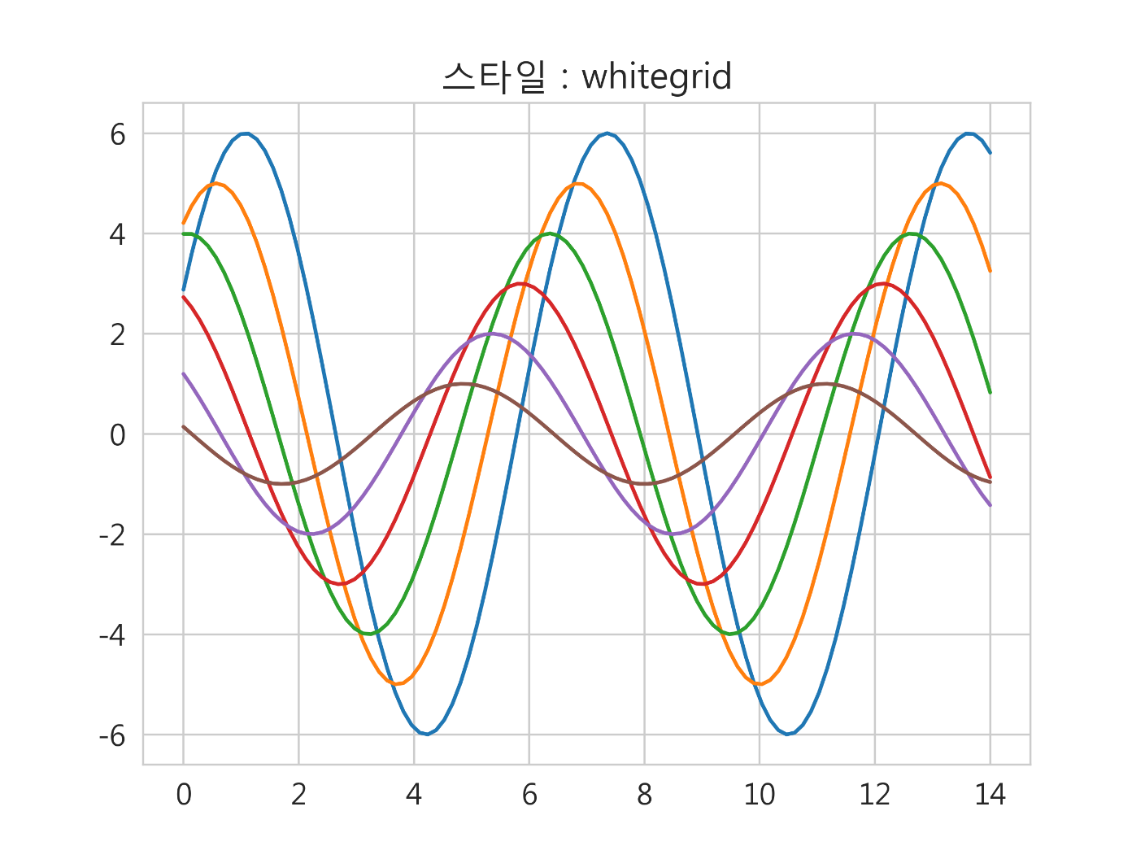
스타일 지정하기
스타일을 지정하여 그래프를 그려 봅니다.

